Slide 1
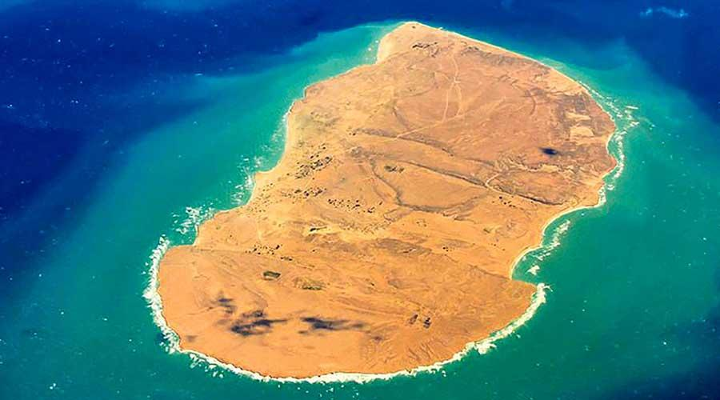
همه چیز از یک ایده شروع شده بود
سجاد فقفور مغربی
(۲) اقتصاد و بورس

Slide 2

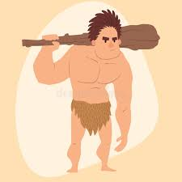
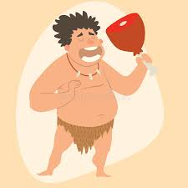
اقتصاد یعنی چی؟
جزیره ای دور از تمدن
حسن
حسین
خاطرات
مدیریت محدودیت منابع
قلی

Slide 3

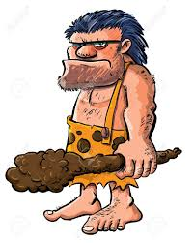
اگر تو داری منم می خوام
کمونیسم و مزدک ایرانی
قانون چرا لازم است؟
مدیریت دارایی شخصی و امنیت فردی
نظارت بر اجرای قانون را می‌شود به دولت نسپرد؟
عصبانی

Slide 4
قلی تصمیم می گیرد که …

Slide 5
۱- هرچی داره رو قایم کنه و به کسی چیزی نده حتی خودش هم ماهیاشو نخوره !!

Slide 6

۱ = پس‌انداز

Slide 7
۲- هرچی داره رو بخوره تا حال کنه :)

Slide 8
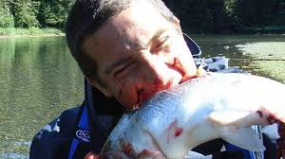
۲ = هزینه

Slide 9
۳- با حسن و حسین قرارداد ببنده.
الف) اجاره
ب) قرض
پ) وام

Slide 10
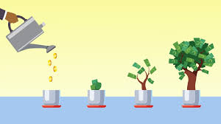
۳ = سرمایه‌گذاری

Slide 11
ت)‌ خیریه؟

Slide 12
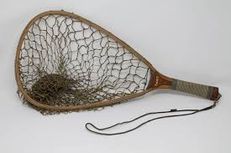
همه توردار شدن‌
اقتصاد جزیره چندبرابر شد؟

